Slide 1
Основы педагогической генеалогии. Образование и педагогическая мысль в древнем мире.
План
1. Педагогическая генеалогия.
2. Зарождение первых научно-педагогических идей и образовательно-воспитательных систем.
3. Образование в античном мире. Особенности спартанского и афинского воспитания.
Разработал к.п.н., доц. Сидоров С.В.

Slide 2
1. Педагогическая генеалогия.
Генеалогия (от греч. родословная) – вспомогательная историческая дисциплина, изучающая историю родов, устанавливающая родственные связи, составляющая родословия.

Slide 3
Педагогическая генеалогия – систематическое собрание сведений о происхождении, преемственности и родстве педагогических идей, теорий, систем воспитания и образования.

Slide 4
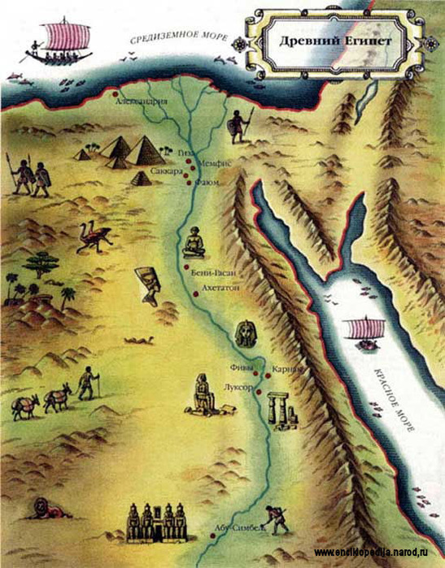
2. Зарождение первых научно-педагогических идей и образовательно-воспитательный систем.
Древний Египет
Временные границы существования древнеегипетской культуры:
середина 4-го тыс. до н.э. – IV в. н.э.

Slide 5
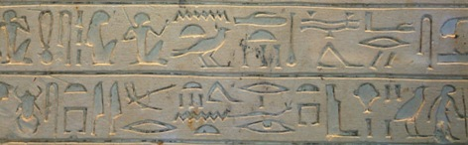
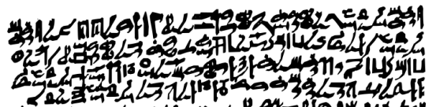
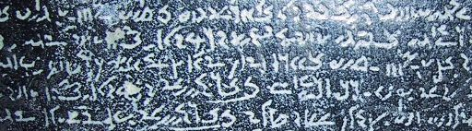
Школы писцов
Древнеегипетская письменность
Иероглифика
Иератика
Демотика
Ухо мальчика – на спине его (др.егип. пословица)

Slide 6
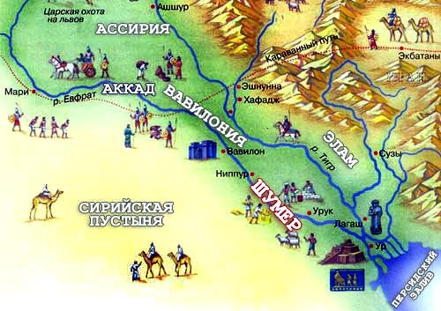
Воспитание в Шумере
Древняя Месопотамия (Междуречье)
Период расцвета Древнего Шумера:
около 2400 - 2200 лет до н.э.

Slide 7
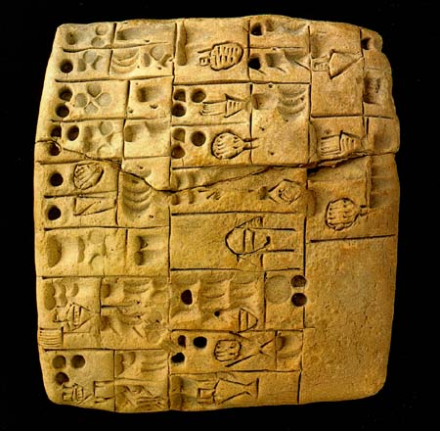
Обучение мальчиков и юношей грамоте (клинописи) и счёту велось в храмовых школах –
«домах таблички».
Глиняная табличка (3200-3000 г. до н.э., Шумер)

Slide 8
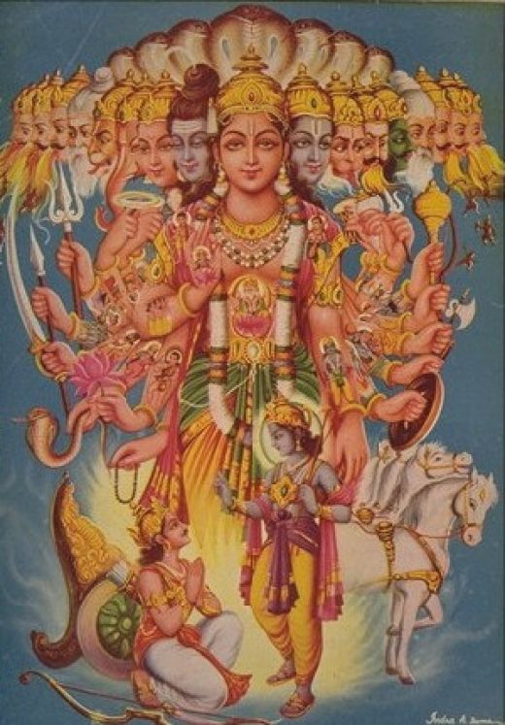
«Бхагавадгита» (1-е тысячелетие до н.э.) – священная учебная книга в Древней Индии.
Обучение в ней строится в форме бесед, в которых бог Кришна обучает царского сына Арджуна.

Slide 9
Путь приобретения знаний, согласно «Бхагавадгите»:
1) целостное изложение учителем новых знаний;
2) анализ и обсуждение с учеником частей целого, частных случаев.
Раскрытие абстрактных понятий сопровождалось конкретными примерами, обсуждением реальных проблем, с которыми столкнулся ученик.

Slide 10
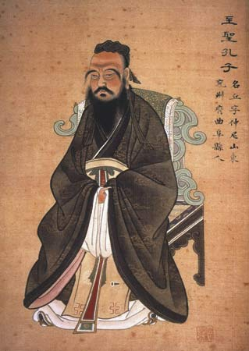
Конфуций
(Кун Фу-Цзы, Кун-цзы, лат. Confucius)
ок. 551 – 479 до н.э.
Настоящее имя —Кун Цю, Цзы означает «Учитель».
Древнекитайский мыслитель и философ.
В возрасте немногим более 20 лет уже прославился как первый профессиональный педагог.

Slide 11
Известные изречения Конфуция
Благородный человек винит себя, низкий человек винит других.
Благородный человек не делает другим того, чего сам не желает получить от других.
Благородный человек знает только долг, низкий человек знает только выгоду.
Благородный человек предъявляет требования к себе, низкий человек предъявляет требования к другим.

Slide 12
3. Образование в античном мире.
Особенности спартанского и афинского воспитания.
Античность (от лат. antiquitas — древность) — в общем смысле означает «греко-римская древность», цивилизация Древней Греции и Древнего Рима во всём её многообразии.
VIII в. до н.э.—V в. н.э. (от зарождения до распада Римского государства).

Slide 13
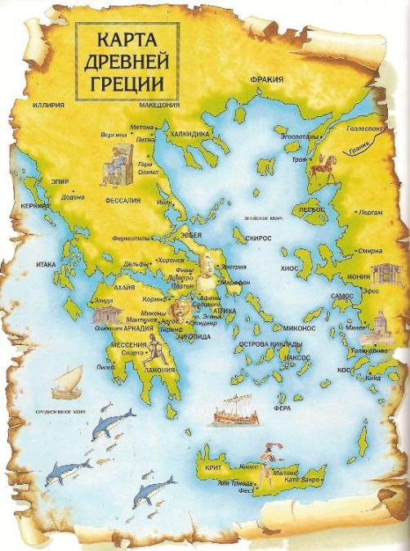
Древняя Греция
Полисы – древнегреческие города-государства.
Афины (Аттика) Период расцвета: V в. до н.э.
Спарта (Лакония), Лакедемон

Slide 14
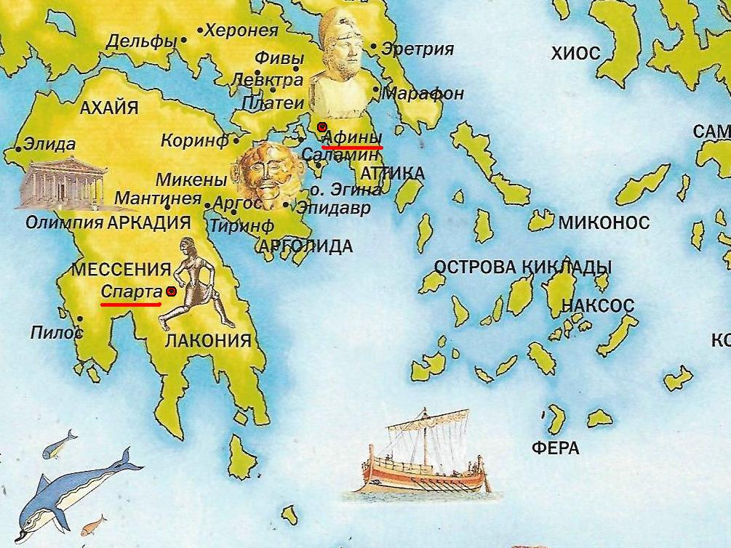
Древняя Греция (фрагмент карты)

Slide 15
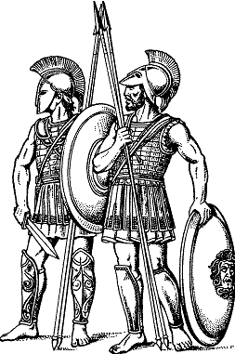
Воспитание в Спарте
Государственная система воспитания.
Главная цель – воспитание воина-патриота, беспощадного к врагам.
Единый уровень образования.
Девочки воспитывались в семье, но их образование мало чем отличалось от образования мальчиков.

Slide 16

Агеллы – государственные воспитательные учреждения в Спарте.
Педоном – наставник, воспитатель в агелле.
Эфебия – форма организации военной подготовки юношей в Спарте и Афинах.

Slide 17
Государственная система воспитания
в Спарте
С 30 лет – полноправное гражданство
20-30 лет – воинская служба
18-20 лет – военная подготовка в эфебии
7-18 лет – воспитание в агеллах
До 7 лет – семейное воспитание

Slide 18
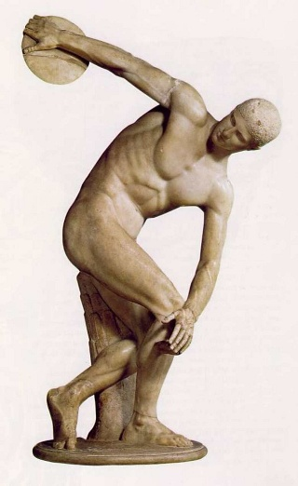
Школа и воспитание в Афинах
Преобладало частное образование.
Главной целью считалось гармоничное развитие человека.
Разнообразие школ, разноуровневый характер образования.
Образование девочек происходило в семье и ограничивалось ведением домашнего хозяйства.

Slide 19
Педагог – раб, сопровождавший ребёнка (например, в школу).
Дидаскал – учитель в афинской школе.
Мусическая школа – «школа муз», давала общее образование. Основное внимание уделялось грамматике и музыке.

Slide 20
Палестра – «школа борьбы», где подростки занимались пентатлом (пятиборьем), включавшем в себя борьбу, бег, метание копья и диска, плавание. Наиболее уважаемые граждане вели с учениками беседы на политические и нравственные темы

Slide 21
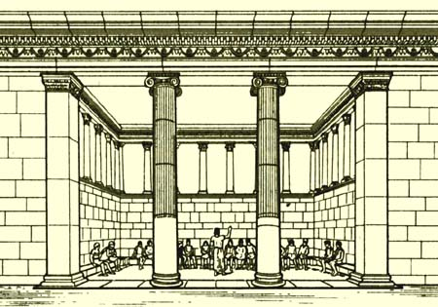
Гимнасий – «школа гимнастики» – тип школ для детей состоятельных граждан.
Наряду с гимнастикой изучались литература и философия.
Известные афинские гимнасии: Академия, Ликей, Киносарг.
Интерьер гимнасия в Приене, около 130 г. до н.э. (реконструкция)

Slide 22
Афинская система воспитания
Философская школа или индивидуальное обучение у философа
18-20 лет – военная подготовка в эфебии
С 13-14 до 18 лет – обучение в палестре или в гимнасии
С 7 до 13-14 лет – обучение в «школе грамматиста» и «школе кифариста» (мусическая школа)
До 7 лет – воспитание в семье

Slide 23
Результат афинского воспитания: всеобщая просвещённость свободных граждан, расцвет науки и искусства в Афинах.
«Он или умер или где-то обучает детей грамоте,» – говорили об афинянине, пропавшем без вести.

Slide 24
Особенности воспитания в Спарте и Афинах
Спартанское воспитание | Афинское воспитание

Slide 25
Использованные источники
http://ostriv.in.ua/images/publications/4/4313/1312823876.jpg
http://www.ancienthistory.spb.ru/images/inventions/02.jpg
http://img0.liveinternet.ru/images/attach/c/1/57/802/57802809_1271328743_giksosami_gorodov.jpg
http://ru.wikipedia.org/wiki/%D0%9A%D0%BE%D0%BD%D1%84%D1%83%D1%86%D0%B8%D0%B9
http://ru.wikipedia.org/wiki/%D0%A3%D1%87%D0%B0%D1%81%D1%82%D0%BD%D0%B8%D0%BA:%D0%90%D0%BB%D0%B5%D0%BA%D1%81%D0%B0%D0%BD%D0%B4%D1%80%D0%B0_%D0%9A%D1%80%D1%8E%D1%87%D0%BA%D0%BE%D0%B2%D0%B0#.D0.9F.D1.80.D0.BE.D0.B3.D1.80.D0.B0.D0.BC.D0.BC.D0.B0_.D0.BE.D0.B1.D1.83.D1.87.D0.B5.D0.BD.D0.B8.D1.8F
http://maxbooks.ru/pedogog/pg15.htm
http://www.konfucii.ru/
http://ru.wikipedia.org/wiki/%C0%ED%F2%E8%F7%ED%EE%F1%F2%FC
http://www.gala-d.ru/parts/1082-part1.html
http://hronologia.narod.ru/pedagog_2.html
http://liberty.iatp.by/images/socrat/1_4/goplity_sparta.gif
http://pochemuha.ru/wp-content/uploads/2011/04/Voini-Sparti.jpg
http://kolizej.at.ua/_fr/2/0998571.jpg

